Slide 1

GTN COREVIH
27 juin 2013
Mise en oeuvre d’un rapport d’activité standardisé et informatisé
ORGANISATION
& MISSIONS
Direction générale
de l’offre de soins

Slide 2
Objectifs
Dans le cadre des travaux relatifs à la sécurisation juridique des dotations finançant les MIGAC est apparue la nécessité d'homogénéiser et d'informatiser les rapports d'activité relatifs aux missions.
La finalité de ces rapports d’activité est d'évaluer au mieux les structures financées à travers les dotations MIG en termes de :
service rendu (bonne exécution de la mission)
adéquation des financements (juste compensation des surcoûts)
éligibilité des structures aux financements (implantations dans les établissements)
Les rapports d'activité contribueront à l'objectif de contractualisation des dotations finançant les MIG dont les ARS sont en charge.
Il a donc été décidé de mettre en place un outil de plateforme informatisée (web) permettant le recueil de données, ainsi que la mise en place, la consolidation et la restitution d’indicateurs.

Slide 3
L’intégration des COREVIH dans la démarche
Le travail produit par le groupe de travail national est suffisamment avancé pour qu’on puisse fonder la production d’un rapport d’activité
La DGOS a fait appel à un prestataire extérieur, le CERCLH, pour l’appuyer dans cette démarche.
Il est prévu de mettre en œuvre des rapports d’activité pour les structures de 12 MIG : les COREVIH ont été intégrés à la démarche.

Slide 4

Plateforme informatisée
Dispositif
Utilisateurs lecteurs:
MIGS
Gestion de plusieurs MIGs
Utilisateurs gestionnaires
Recueil des données
Administrent la plateforme
Plateforme web
Utilisateurs administrateurs
La gestion des utilisateurs fait appel à un notion de « niveaux »:
Niveau national
Niveau régional
Organisme gestionnaire
Etablissement
Equipe MIG

Slide 5
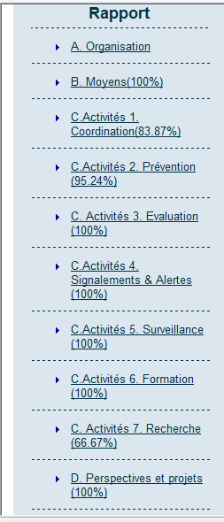
Conception du rapport
Définition du rapport
Proposition d’un cadre de questionnaire
Echanges (réunions, groupes de travail…) pour la personnalisation du questionnaire avec les MIGS concernés et les responsables de ces MIGS
Structure du rapport
Utilisation d’une trame commune pour les rapports des différents MIGs:
Proposition de questionnaire
Discussions
Modification du questionnaire

Slide 6
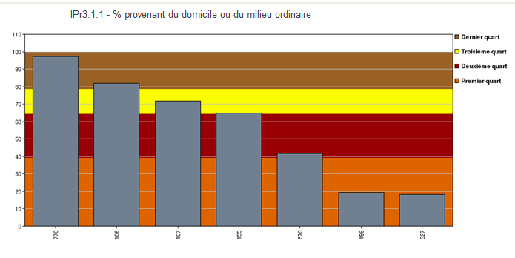
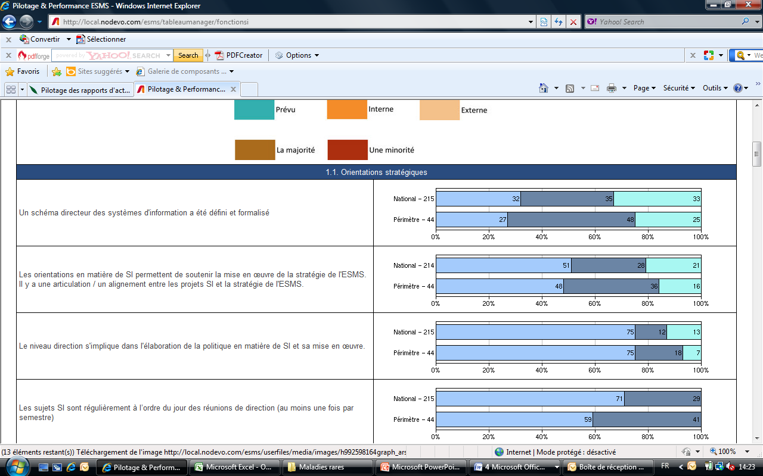
Tests, recueils et indicateurs
Finalisation de la mise en place et recueil
Recueil sur un petit nombre de structures pilotes afin d’évaluer et modifier les problèmes résiduels
Lancement de la procédure de recueil
Relance des éventuels établissements n’effectuant pas le remplissage du questionnaire
Disponibilité d’une personne du CERCLH pour d’éventuels problèmes (maintenance notamment)
Mise en place d’indicateurs
Exemples de restitution d’indicateurs

Slide 7
Une fois la saisie des données complétée, chaque structure obtient :
La restitution de ses indicateurs sous forme de tableaux et de graphiques
La mise en perspective de ses résultats avec ceux d’autres structures similaires
    Les principes directeurs des restitutions des résultats des indicateurs
    Une présentation permettant de situer chaque structure dans son groupe homogène (structures de même type et de taille comparable), pour les types de structures pour lesquels la démarche est possible
    Un objectif de connaissance et non d’évaluation de la structure → Aucune valeur de référence ou de valeur-cible n’est identifiée
    La structure peut se situer par rapport à la médiane et aux quartiles de l’échantillon sur chaque indicateur et non au regard d’une valeur

Slide 8
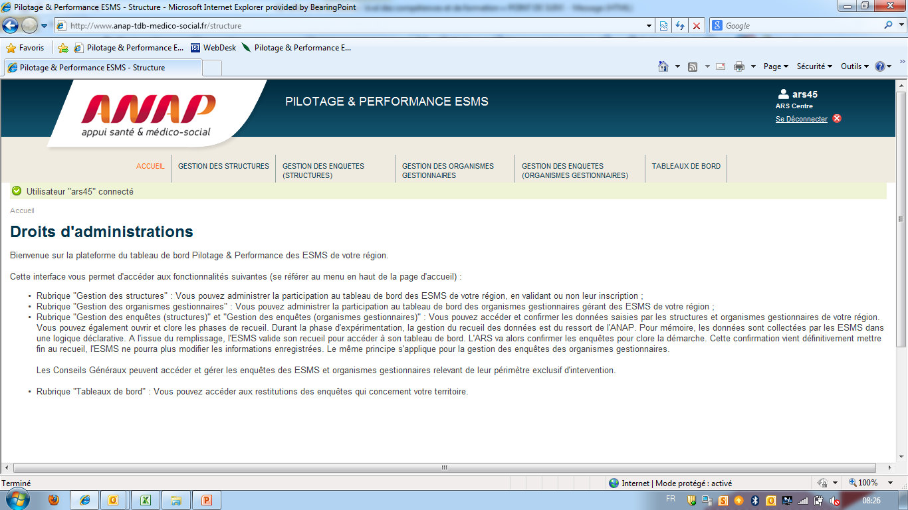
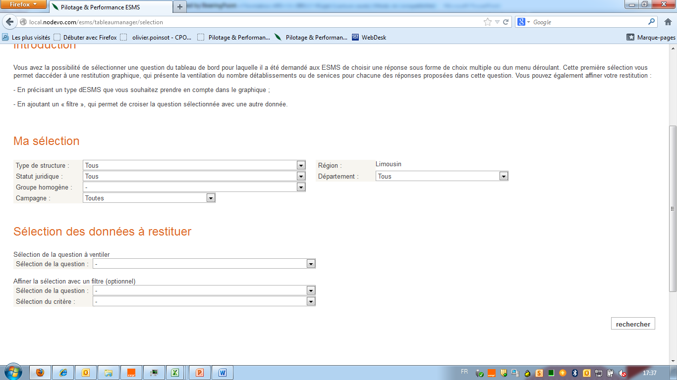
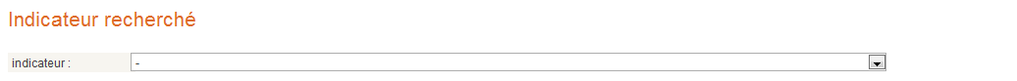
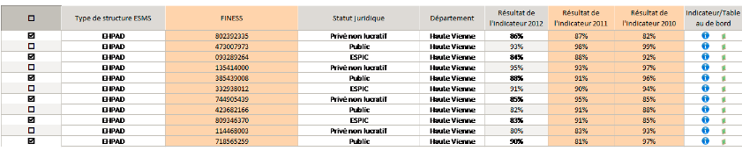
Restitution des tableaux de bord DGOS
  « Restitution par indicateur » (1/2)
Etape 1. Sélectionner le type de structures à prendre en compte dans la restitution
Etape 2. Sélectionner un indicateur du tableau de bord
Etape 3. Sélection de structures spécifiques

Slide 9
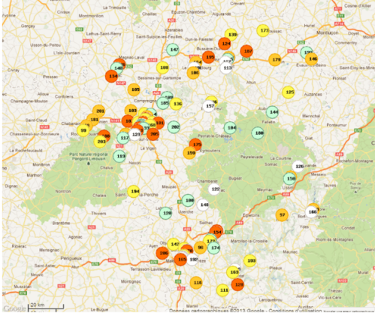
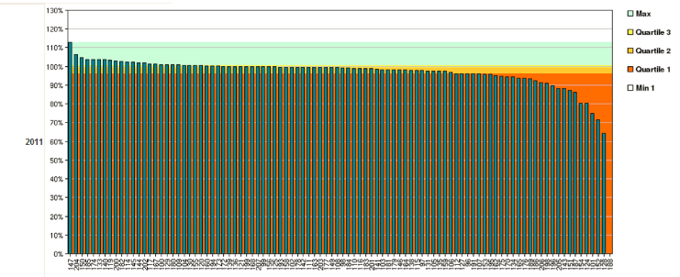
Restitution des tableaux de bord DGOS
Possibilité d’extraire les données sous format Excel :
Identification des structures, données des rapports, calculs des seuils.
Restitution sous forme de carte géographique :
Chaque structure sélectionnée est ainsi positionnée sur le territoire en fonction de son emplacement géographique et de son résultat pour l’indicateur sélectionné.
Restitution sous forme de graphiques : Chaque graphique restitué présente les résultats de chacune des structures sélectionnées pour l’indicateur choisi et pour une campagne donnée:
Chaque « barre » est numérotée et représente le résultat de l’indicateur pour une structure ;
Les quartiles sont représentés pour chaque indicateur ;
  « Restitution par indicateur » (2/2)
Exemple de restitution : carte géographique et graphique

Slide 10
COREVIH
Périmètre
Contact : Dominique Martin/ DGS
  Nombre de structures : à déterminer
Avancement
En cours de lancement
Jalons à définir

